Slide 1
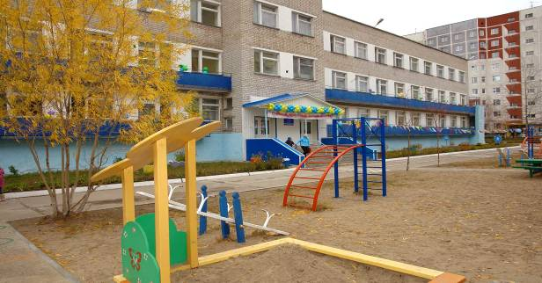
Муниципальное автономное дошкольное образовательное учреждение город Нижневартовска детский сад №17 «Ладушки»
Воспитатель высшей квалификационной категории: Маслова Светлана Николаевна

Slide 2
тема
«Развитие творческих способностей детей
через нетрадиционные техники рисования»

Slide 3
Актуальность
Изобразительная продуктивная деятельность с использованием нетрадиционных техник рисования является наиболее благоприятной для творческого развития способностей детей, т.к. в ней особенно проявляются разные стороны развития ребенка: воображение, наблюдательность, художественное мышление, память; развиваются специальные умения и навыки: мелкой моторики руки и тактильного восприятия, ориентировка на листе бумаги, глазомера и зрительного восприятия, чувство цвета и т.д.

Slide 4
Цель
Изучить процесс развития творческих способностей детей средствами нетрадиционных техник рисования, помочь реализовать себя, уметь соединять в одном рисунке различные материалы для получения выразительного образа.

Slide 5
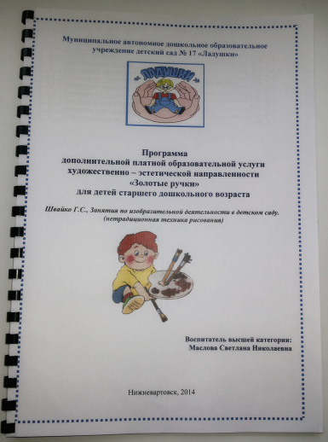
Программа

Slide 6
Задачи
Расширять представления о многообразии нетрадиционных техник рисования.
Формировать эстетическое отношение к окружающей действительности на основе ознакомления с нетрадиционными техниками рисования.
Создать условия для свободного экспериментирования с нетрадиционными художественными материалами и инструментами.
Формировать эстетический вкус, творчество, фантазию.
Развивать ассоциативное мышление и любознательность, наблюдательность и воображение.
Совершенствовать технические умения и навыки рисования.
Воспитывать художественный вкус и чувство гармонии.

Slide 7
Методы
Словесные (загадки, рассказы, беседы);
Наглядный (образец, рассматривание иллюстраций художников, работ народного творчества);
Практический (рисование);
Игровой («Дорисуй недостающие детали», «Дополни фигуру», «Поможем художнику»).

Slide 8
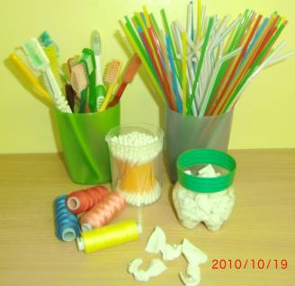
СРЕДСТВА ИЗОБРАЖЕНИЯ
Коктейльные трубочки
Парафиновая свечка
Расческа
Зубная щетка
Ватная палочка
Нитки
И многое другое

Slide 9
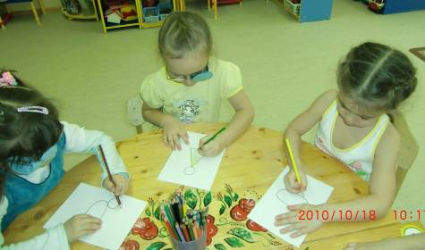
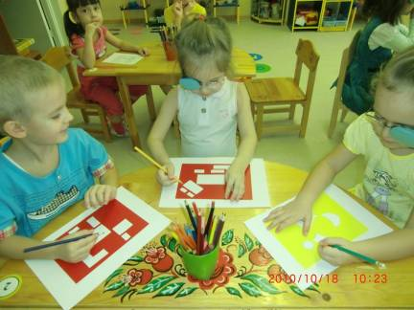
Игры на развитие
мышления, воображения
«Рисование предметов
по клеткам»
«Дорисуй недостающее детали»
«Дидактические игры и упражнения для развития зрительного восприятия в процессе предметного рисования у детей с нарушением зрения»
«Дорисуй
по
точкам»

Slide 10
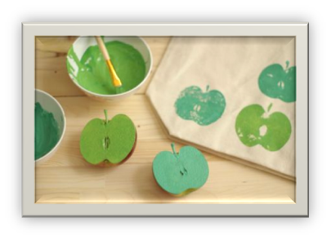

Slide 11
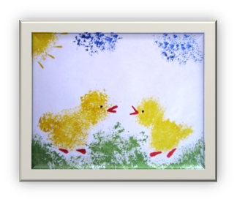

Slide 12
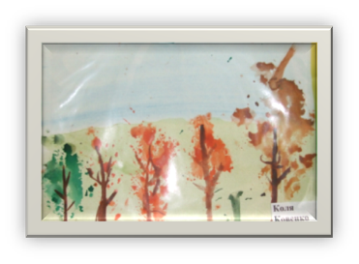

Slide 13
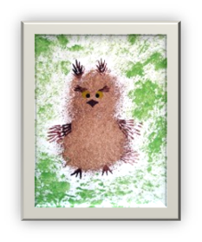

Slide 14
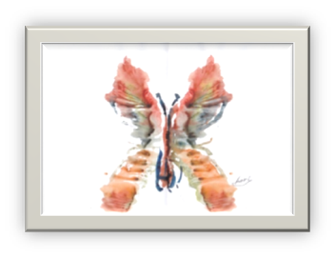

Slide 15
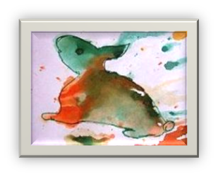

Slide 16
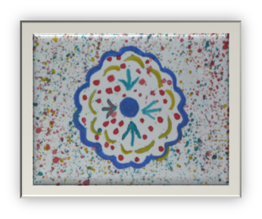

Slide 17
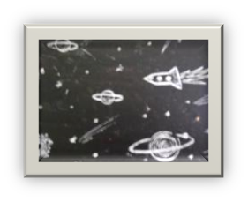

Slide 18
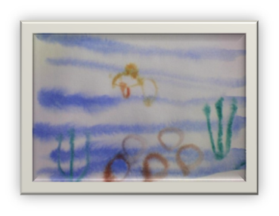

Slide 19
